Slide 1

Analítica en Salud

Slide 2
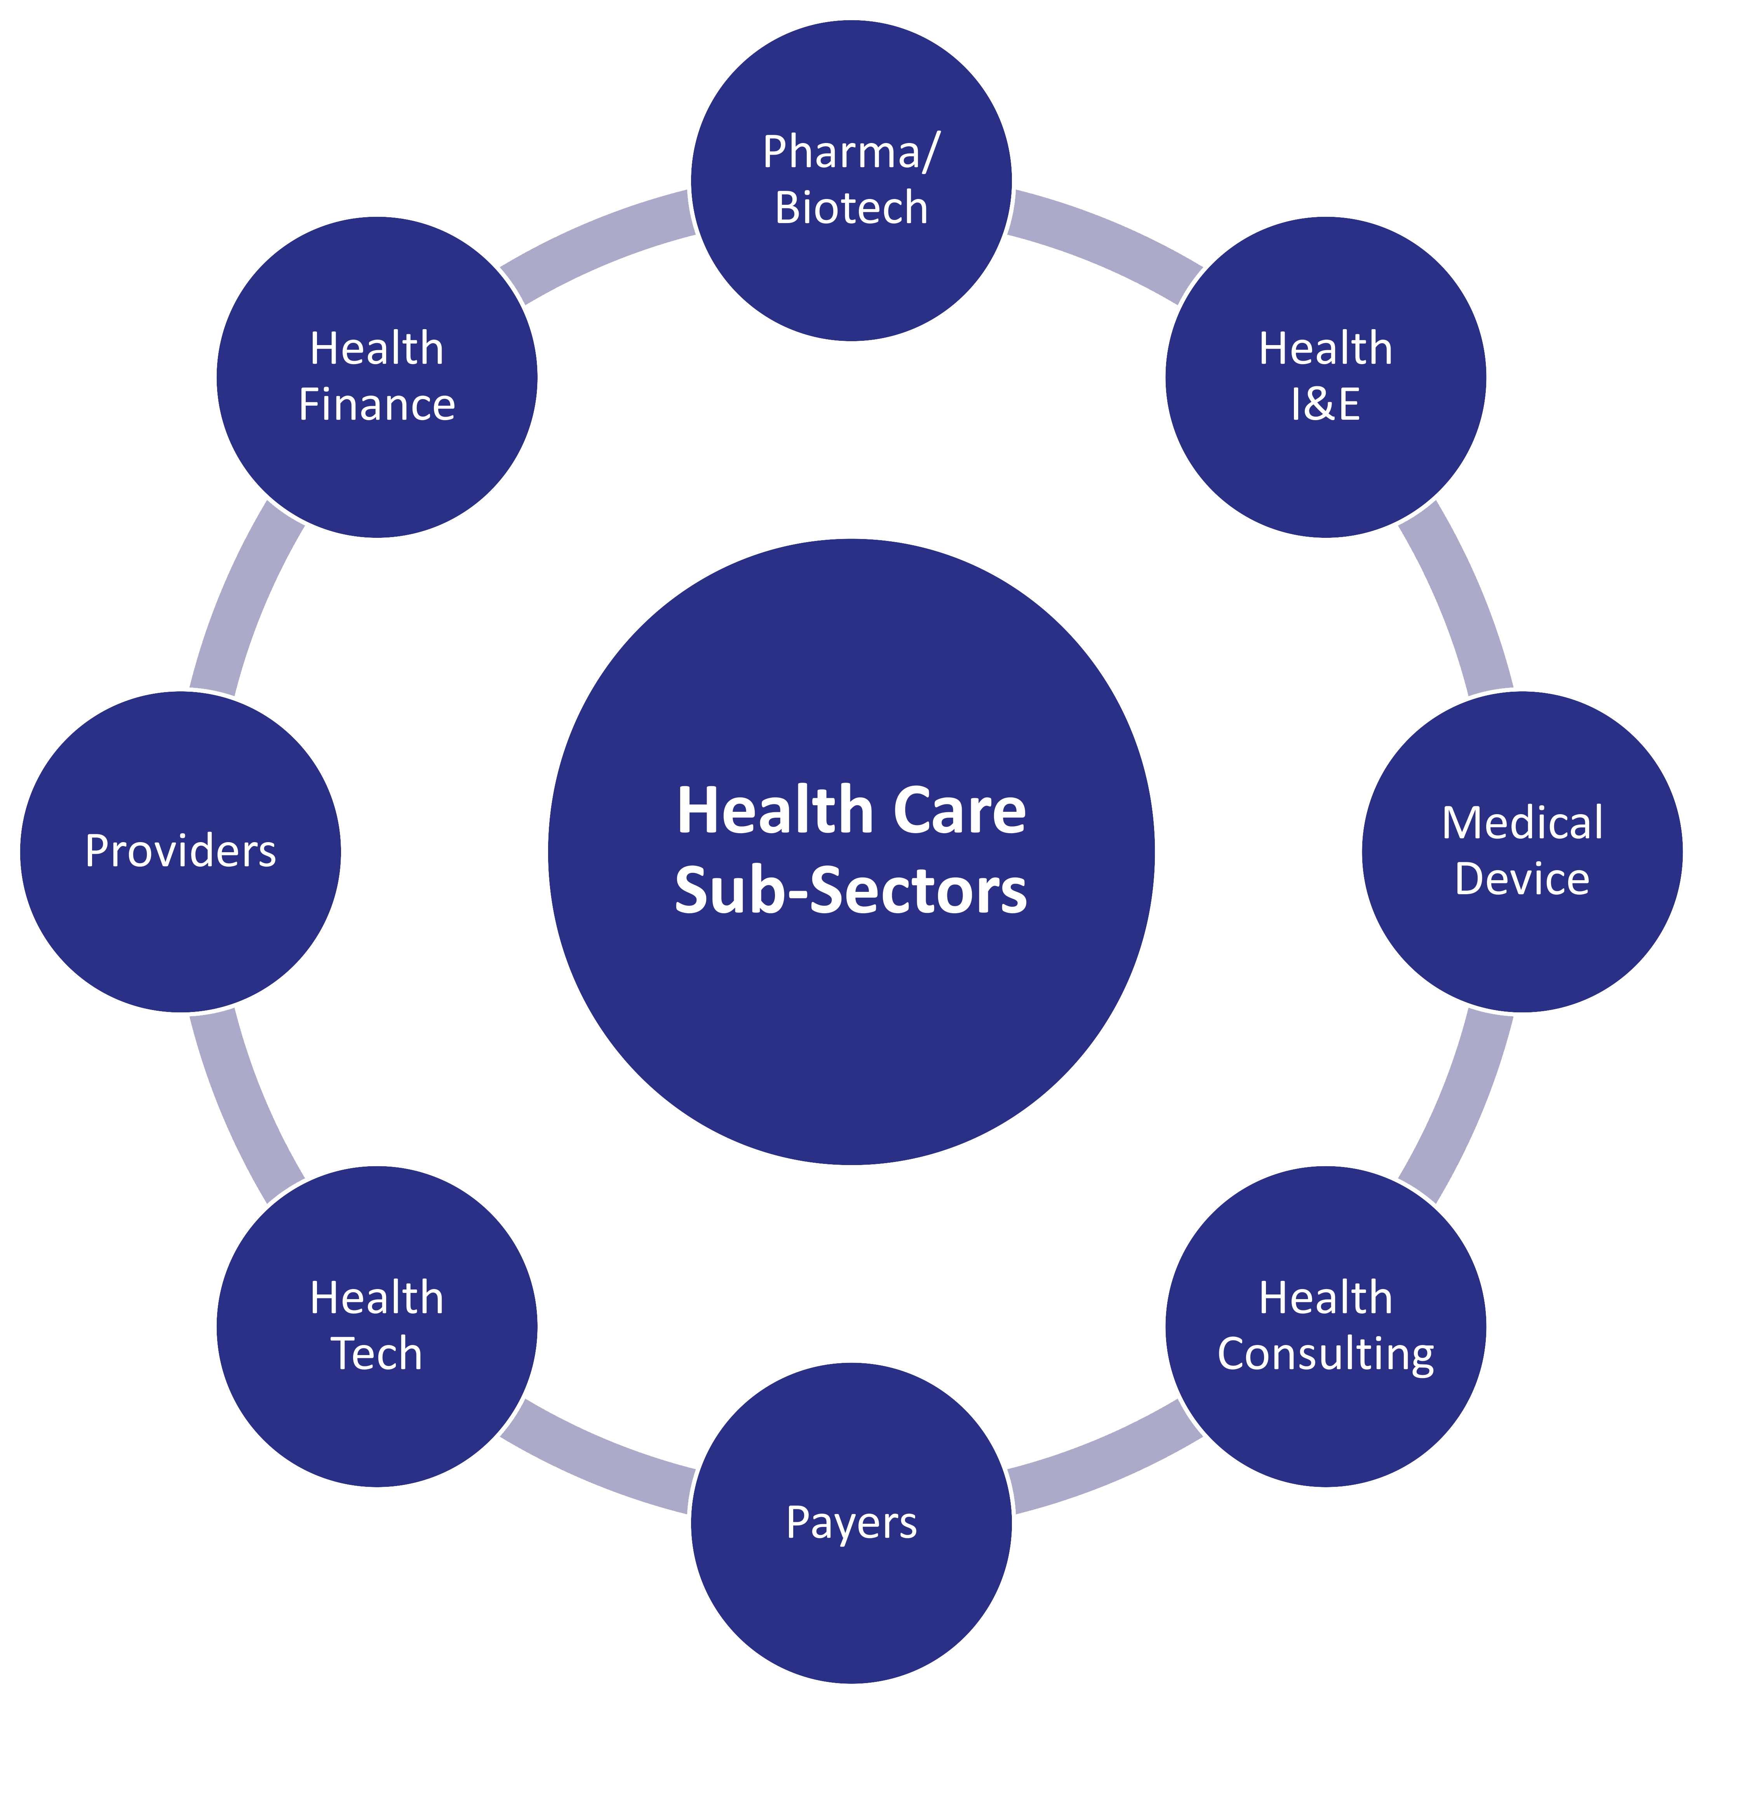
Healthcare Industry
La industria del cuidado de la salud juega un papel clave en el diagnóstico, tratamiento y manejo de enfermedades, dolencias y lesiones.
También ofrece servicios preventivos y curativos, y servicios terapéuticos a los pacientes.
El uso de Health care analytics permite mejoras en la atención al paciente, diagnósticos más rápidos y precisos, medidas preventivas, un tratamiento más personalizado y una toma de decisiones más informada. A nivel empresarial, puede reducir los costos, simplificar las operaciones internas y más.

Slide 3
Employment of a health data analyst
Numerosas industrias y organizaciones utilizan datos de salud y requieren la ayuda de analistas de datos de salud. Éstos incluyen:
Hospitales, privados o públicos
Departamentos gubernamentales de atención de la salud
Centros de diagnóstico
compañías de seguros de salud
Empresas consultoras de salud
Grandes consultorios médicos
Proveedores de TI de salud
Otras organizaciones de salud

Slide 4
Problemas u oportunidades en healthcare
Diagnósticos médicos:
Mejorar precisión de diagnósticos
Mejorar la oportunidad del diagnóstico
Generar diagnósticos más sistemáticos que incluyan varias especialidades
Disminuir costos de diagnósticos
Definición de tratamientos médicos:
Mejorar eficacia de tratamientos médicos
Disminuir efectos colaterales
Oportunidad en la definición del tratamiento
Analizar efectividad de tratamientos experimentales
Creación de nuevos tratamientos.

Slide 5
Problemas u oportunidades en healthcare
Prevención de enfermedades:
Alertas tempranas de enfermedades potenciales.
Correlación entre enfermedades
Contagio o herencia de enfermedades
Análisis de salud poblacional basados en registros médico:
Identificar deterioros generales de salud de una población
Definir políticas de salud pública
Optimización de uso de recursos médicos:
Gestión y priorización de citas.
Gestión de camas.
Gestión de estancias hospitalarias.
Tiraje en urgencias

Slide 6
Casos de uso de analítica
Readmisión después del alta (15 o 30 días)
Predicción de demandas de salas de cirugia
Predicción de complicaciones e infecciones
Predicción de necesidades de personal hospitalario
Predicción de medicamentos y suministros hospitalarios
Predicción de necesidad de medicamentos y suministros hospitalarios
Predicción de estancia hospitalaria
Predicción de diagnóstico basado en descripción de síntomas
Predicción de diagnóstico basado en imágenes diagnósticas
Predicción de diagnóstico basado en resultados de exámenes

Slide 7
Health data
Existe una variedad de herramientas y sistemas que se utilizan para recopilar, almacenar, compartir y analizar datos de salud recopilados a través de diversos medios. Estas herramientas incluyen:
Registros electrónicos de salud
Registros personales de salud
Servicios de fórmula Electrónica
Portales de pacientes
Índices maestros de pacientes (MPI)
Aplicaciones para teléfonos inteligentes relacionadas con la salud y más

Slide 8
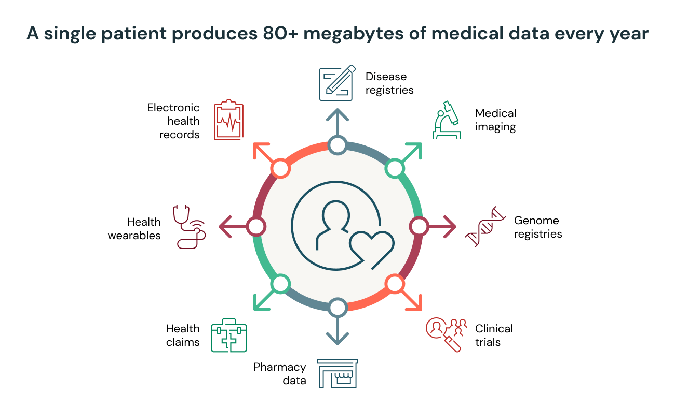
Health data
Health data son cualquier dato relacionado con la salud de un paciente individual o de una población colectiva. Esta información se recopila a partir de una serie de sistemas de información de salud (SIS) y otras herramientas tecnológicas utilizadas por profesionales de la salud, compañías de seguros y organizaciones gubernamentales.

Slide 9
Role of the Health Data Analyst
El rol de un analista de datos de salud varía según su posición y la industria de su elección. Independientemente de la industria, un analista de datos de salud deberá poder trabajar, desarrollar y evaluar tecnología de información de salud (TIS) y otros sistemas de información de salud (SIS).
También se puede esperar que:
Recopile o extraiga datos
Examine datos actuales e históricos
Evalúe datos sin procesar
Cree modelos predictivos
Automatice los informes

